Slide 1
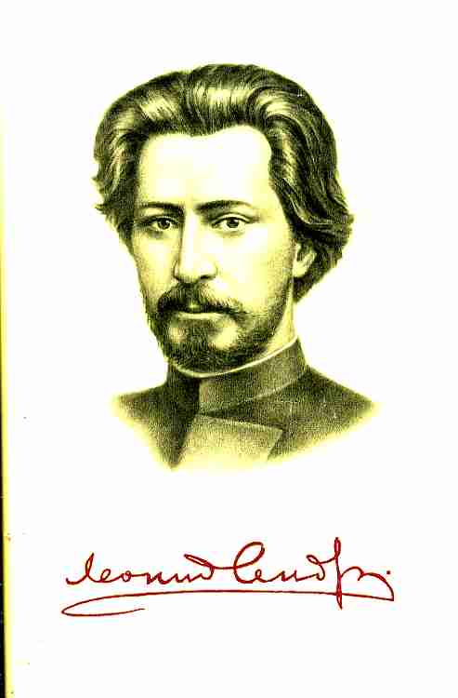
Автор презентации: Печказова Светлана Петровна,
учитель литературы МБОУ «Лицей №1»
р.п.Чамзинка Республики Мордовия
ТЕСТ
Леонид Николаевич Андреев
(1871-1919)
ДИДАКТИЧЕСКИЙ МАТЕРИАЛ К УРОКУ ЛИТЕРАТУРЫ В 7 КЛАССЕ

Slide 2
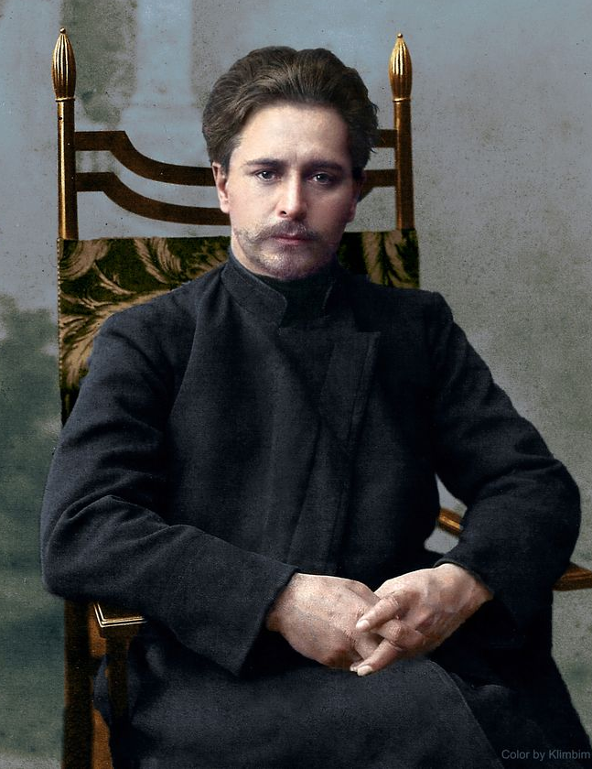
Цель урока:
проверить уровень знания и понимания учениками фактов биографии Леонида Николаевича Андреева

Slide 3
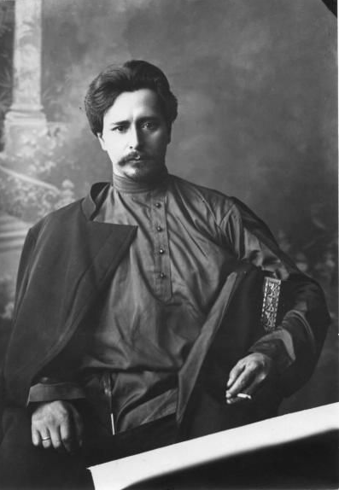
ПРОВЕРЬТЕ СЕБЯ
Начать ТЕСТ

Slide 4
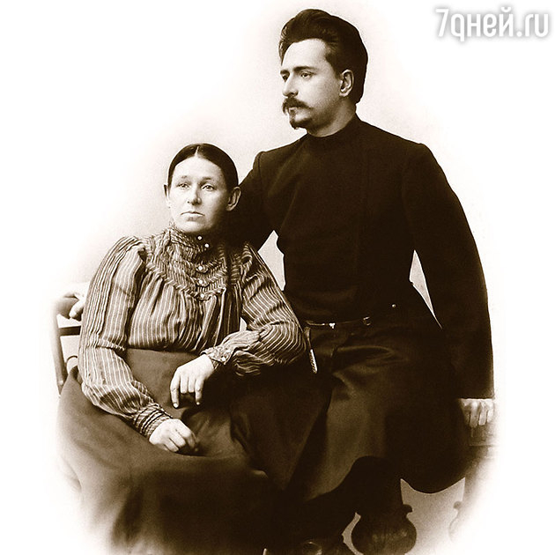
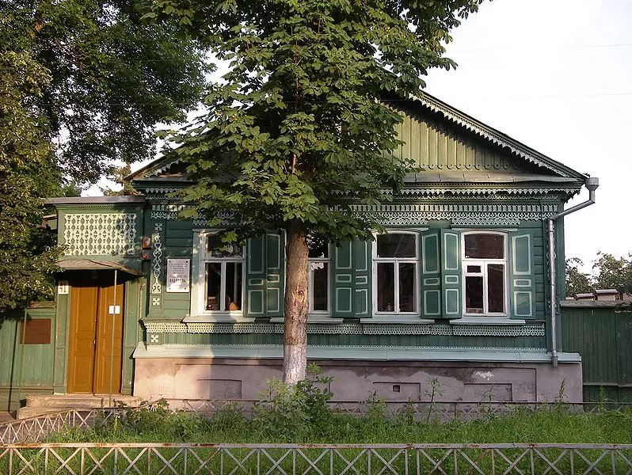
В каком году родился Леонид Андреев:
1871 г.
1881 г.
1891 г.
В каком городе родился Леонид Андреев:
Москва
Казань
Орёл

Slide 5
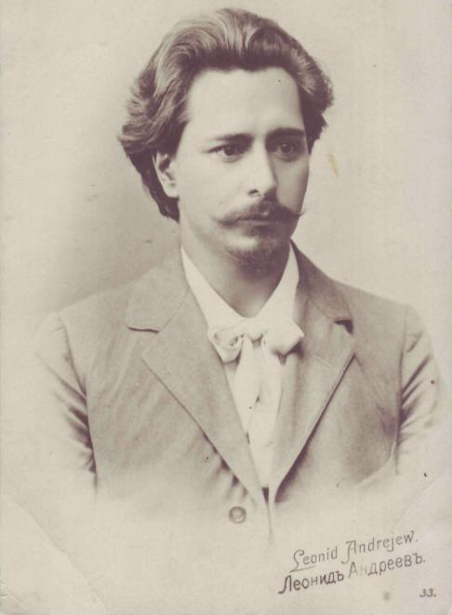
В детские годы Андреев всерьёз занимался:
шахматами
рисованием
фехтованием
Любимым занятием Андреева всегда было:
рисование
чтение
плавание

Slide 6
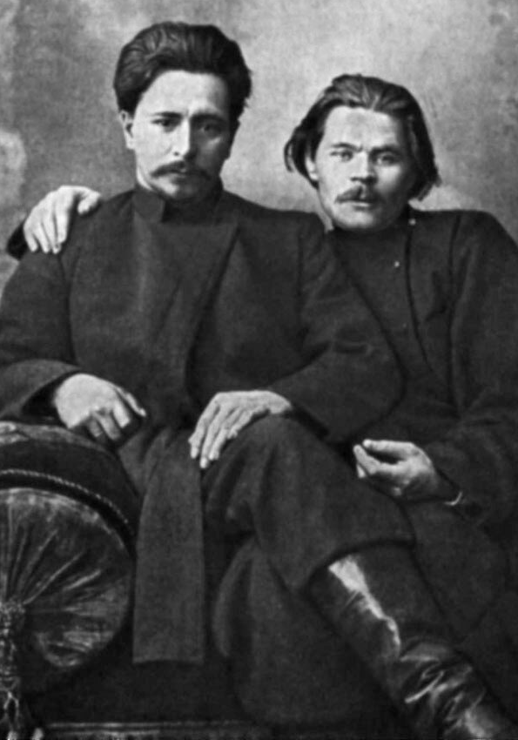
Какое образование получил Андреев:
педагогическое
экономическое
юридическое
Знакомство с каким писателем имело на Андреева огромное влияние:
Иван Бунин
Викентий Вересаев
Максим Горький

Slide 7
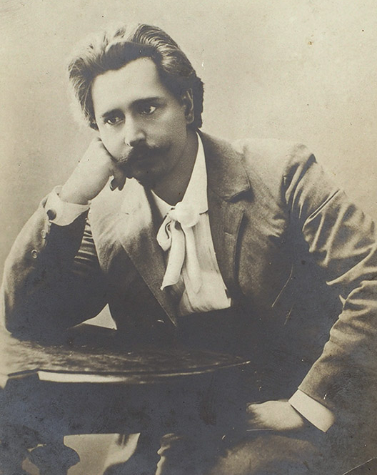
Родоначальником какого направления искусства в России считается Андреев:
экспрессионизма
сентиментализма
футуризма
Каким псевдонимом Андреев подписывали свои первые фельетоны:
L.A.Lynch
Jamm Lynch
James Lynch

Slide 8

Какое произведение Андреева отметил Максим Горький:
«Жили-были»
«Баргамот и Гараська»
«Кусака»
В каком году эмигрировал Андреев:
1905 г.
1906 г.
1909 г.

Slide 9
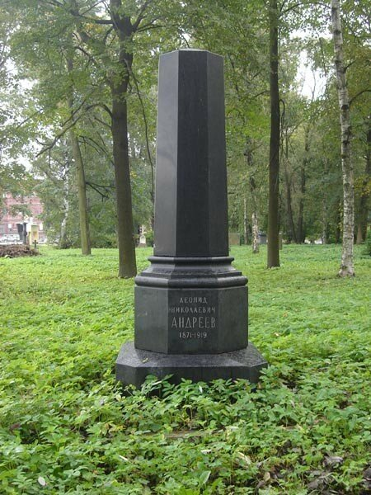
В каком возрасте умер Андреев:
в возрасте 39 лет
в возрасте 48 лет
в возрасте 63 лет
От чего скончался Леонид Андреев:
от цирроза печени
от малярии
от порока сердца

Slide 10









Какое произведение Леонида Андреева вы должны были прочитать:
«Петька на даче»
«Кусака»
«Баргамот и Гараська»

Slide 11
Всем спасибо!
5
ВЫХОД

Slide 12
Использованный материал:
Егорова Н.В., Макарова Б.А. Универсальные поурочные разработки по литературе: 7 класс – М.: ВАКО, 2018
Ерёмина О.А. Уроки литературы в 7 классе: кн. для учителя – М: Просвещение, 2019
Литература. 7 кл. Учеб.-хрестоматия для общеобразоват. учреждений. В 4 ч./ Полухина В.П.; под ред. Коровиной В.Я. – М.: Просвещение, 2018

